Slide 1
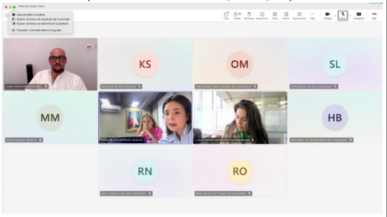
CONSOLIDACIÓN DE LA ACTIVIDAD TURÍSTICA EN ZONA RURAL, URBANA E INSULAR
Revisión del proyecto de Señalización CH junto con FONTUR, la UAC del Distrito de Cartagena y Oficina Asesora Jurídica.
TURISMO DISTRITAL

Slide 2
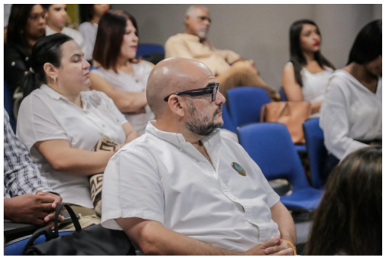
CONSOLIDACIÓN DE LA ACTIVIDAD TURÍSTICA EN ZONA RURAL, URBANA E INSULAR
Asistencia a la Primera Sesión Ordinaria del Subcomité Distrital de Jóvenes con el propósito de adelantar, de manera articulada, la construcción del Plan de Acción y la definición de compromisos interinstitucionales orientados al trabajo integral con los jóvenes previamente identificados por el programa.
TURISMO DISTRITAL

Slide 3
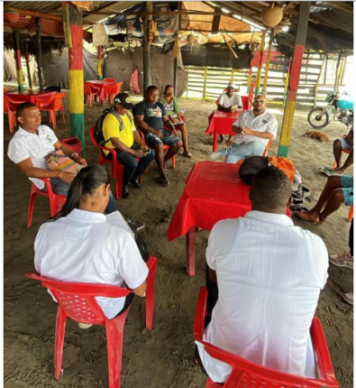
CONSOLIDACIÓN DE LA ACTIVIDAD TURÍSTICA EN ZONA RURAL, URBANA E INSULAR
Visita Técnica a La Boquilla con JAC La Boquilla y Actores de Playa Seguimiento
en territorio a compromisos adquiridos.
➢ Validación de listas de precios.
➢ Revisión de señalización.
➢ Coordinación con autoridades.
TURISMO DISTRITAL

Slide 4
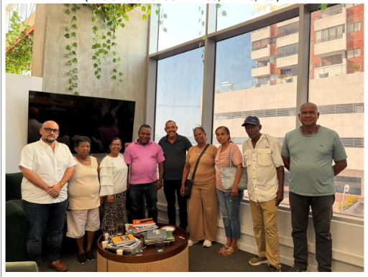
CONSOLIDACIÓN DE LA ACTIVIDAD TURÍSTICA EN ZONA RURAL, URBANA E INSULAR
Articulación con la Junta de Acción Comunal y actores de playa para fortalecimiento del turismo comunitario en la zona desde el Hotel Sonesta hasta la Boca en la Boquilla.
➢ Unificación de tarifas.
➢ Formalización de servicios.
➢ Seguridad y experiencia del visitante.
TURISMO DISTRITAL

